Slide 1
5.3 基于马尔科夫链的旅客运输市场占有率评价
汇报人：杨欣瑶 刘怡序

Slide 2
核心问题，研究目标
01

Slide 3
核心问题：综合交通运输市场中，旅客出行方式选择复杂，需要揭示市场构成因素及数理内涵
研究目标：通过对铁路运输、公路运输、水路运输和航空运输等多种运输方式，旅客流动变化的趋势和规律进行分析，采用马尔科夫分析法对交通运输市场的旅客流动变化进行科学预测，为交通运输部门调整运输营销策略提供决策依据。

Slide 4
马尔科夫分析法核心定义
02

Slide 5
1.一步状态转移概率
定义：在t时刻系统Xt从状态i转移到下一时刻状态j的条件概率
符号表示：记作P(X_{t+1}=j|X_{t}=i)，简写为P_{ij}
​
数学表达式：P_{ij}=P(X_{t+1}=j|X_{t}=i)
2.k步状态转移概率
定义：在t时刻系统Xt从状态i转移到t+k时刻状态j的条件概率
符号表示：记作P(X_{t+k}=j|X _{t}=i)，简写为P_{ij}^{(k)}
​
数学表达式：P_{ij}(k)=P(X_{t+k}=j|X_{t}=i)
3.概率约束条件
所有转移概率非负：0≤P_{ij}≤1，0≤P _{ij}^{(k)}≤1
每行转移概率和为1：对任意状态i，$\sum_{j}{pij=1,\sum{j}pij(k)=1}$

Slide 6
马尔科夫分析法关键概念
03

Slide 7
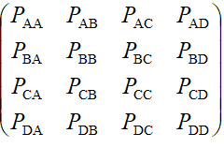
1.k步转移矩阵
定义：系统含n个状态时，由所有k步转移概率P_{ij}^{(k)}构成的n×n矩阵，记为P^{(k)}
矩阵形式：p =
特殊形式：一步转移矩阵（k=1），直接记为P
2.正规概率矩阵
定义：存在正整数m＞0，使得矩阵P_{ij}^{(m)}中所有元素均大于0（即P_{ij}^{(m)}>0对所有i,j成立）
意义：保证系统长期演化后能达到稳定状态，是后续计算平衡向量的前提

Slide 8
3.状态概率向量
定义：若$πi(t)为系统在t时刻处于状态i的$概率（即$πi(t)$=p（x_{t}=i）），则t时刻状态概率向量为：$π(t)=$
[$π$₁(t),$π$₂(t),...,π_{n}(t)]
初始状态向量:t=0时的状态概率向量，记为$π(0)=[π1(0),π2(0),$...,$πn(0)]$
递推关系（核心公式）：由马尔科夫链性质及全概率公式推导，t时刻向量与t−1时刻向量满足$π(t)=π(t−1)∙p$
4.平衡向量
定义：存在非零行向量$π$，满足$π∙p$=$π$（即向量与转移矩阵相乘后保持不变）
固有概率向量：若平衡向量进一步满足归一化条件$\sum_{i=1}^{n}{πi=1,}$则$π$称为状态下的固有概率向量，对应系统长期稳定后的状态分布

Slide 9
马尔科夫分析法应用
04

Slide 10
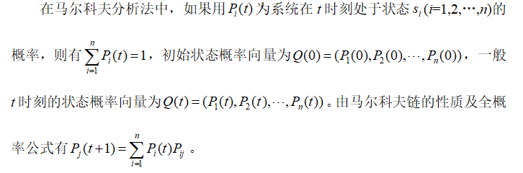
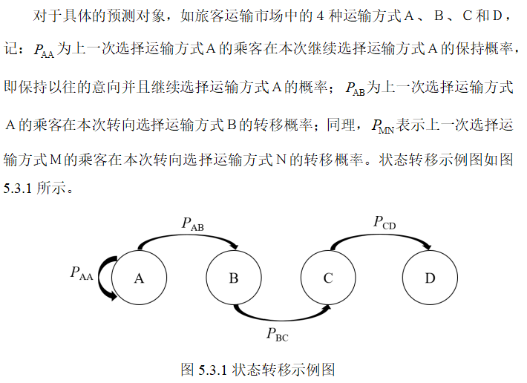
应用马尔科夫分析法建模预测可以分为以下3个步骤。
（1）选定预测的市场对象，进行市场调研
（2）建立状态转移矩阵

Slide 11

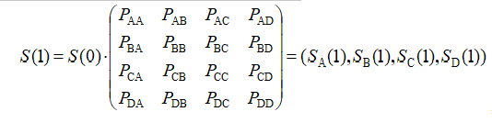
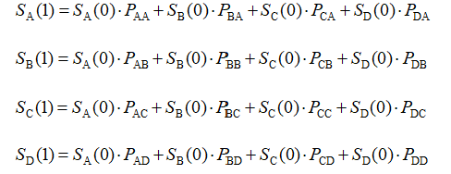
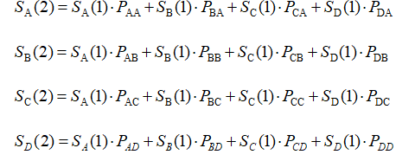

马尔科夫预测分析
马尔科夫链仅仅取决于系统的初始状态和状态转移概率， 所以可以用 对动态系统进行预测。
设上期旅客运输市场的占有率向量为
则本期旅客运输市场的占有率向量为
则本期的预测结果为
从而下一期的预测结果为
可以得到经过若干时间间隔后系统所处状态的概率

Slide 12
实证分析
05

Slide 13
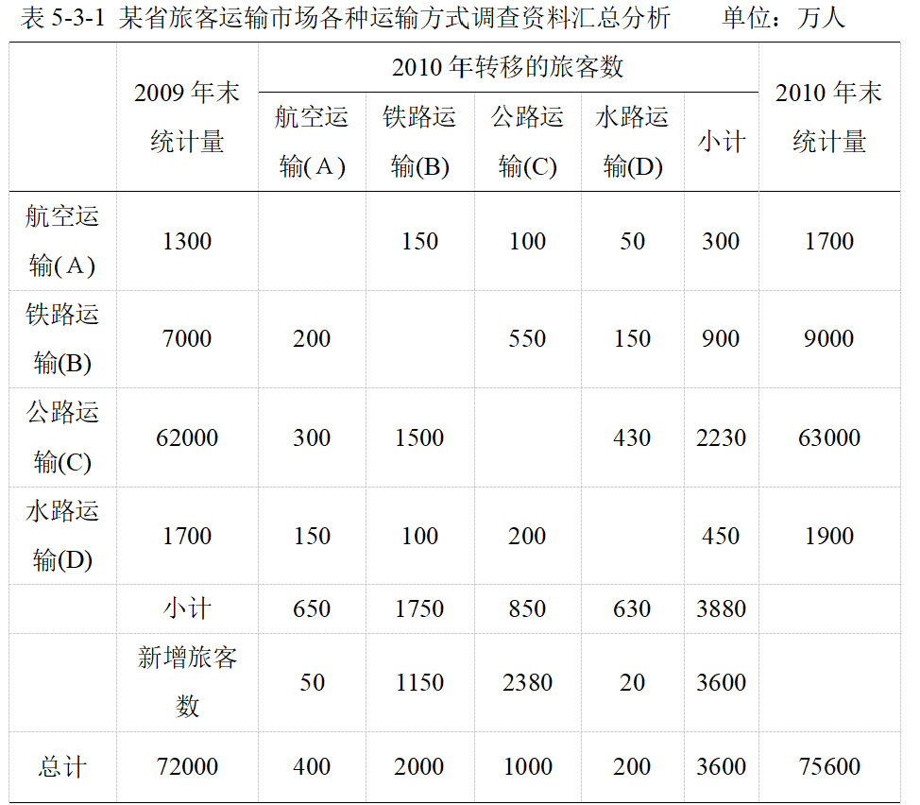
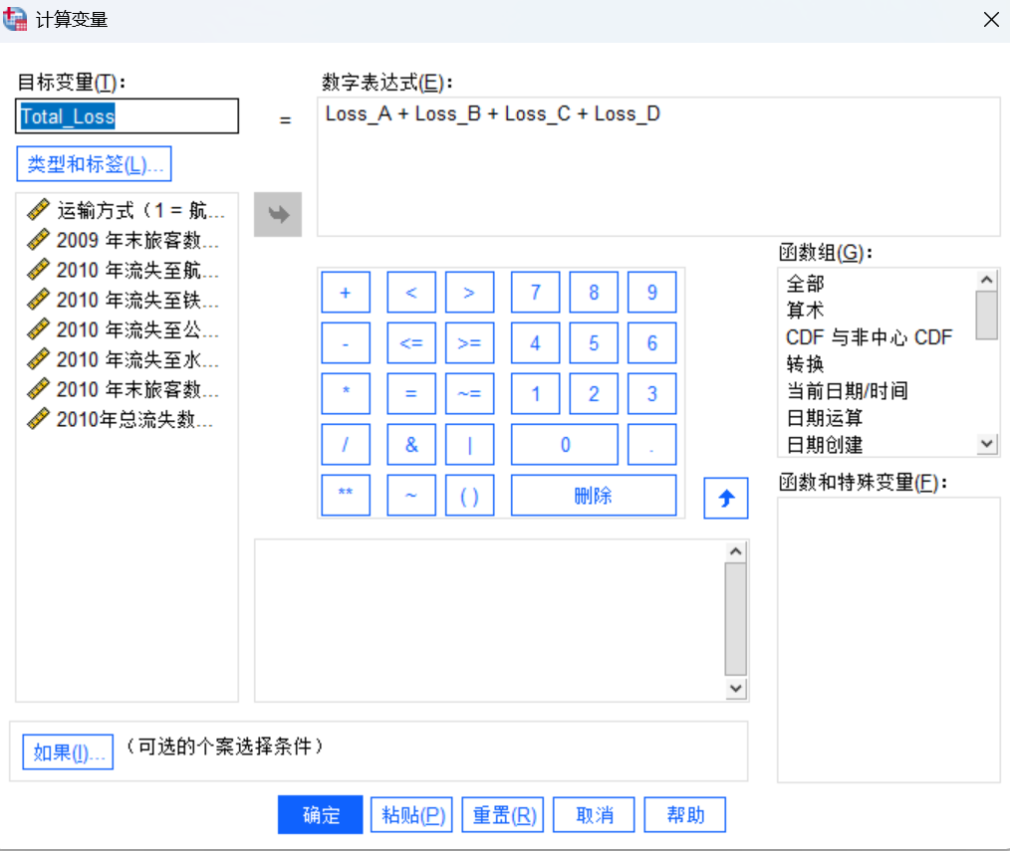
预测我国某省在2011年交通运输市场中各种运输方式的市场占有率。首先，对某 省的交通运输市场2009年和2010年各种运输方式的市场占有数量进行统计。资料如表5-3-1所示。
1、先计算“2010年总流失数”，得到新列“Total_Loss”列

Slide 14
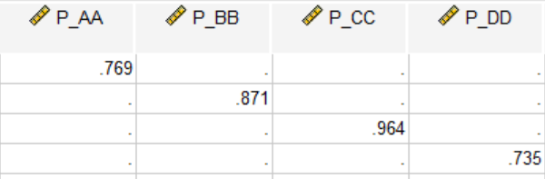
2、先计算保持概率（P_AA，P_BB，P_CC，P_DD）
计算 P_AA：数字表达式输入 “(Pass_2009 Total_Loss)/Pass_2009”，同时点击【如果】，设置条件 “Transport=1”（仅对航空 A 计算），点击【继续→确定】；
重复上述操作，分别设置条件 “Transport=2”“Transport=3”“Transport=4”，计算 P_BB、P_CC、P_DD。
3、计算转向概率（如 PAB、PAC、PAD、PBA 等，共 12 个转向概率）：
以计算 “航空 A 转向铁路 B 的概率 PAB” 为例：
【转换→计算变量】，目标变量 “P_AB”，标签 “航空→铁路概率”；
数字表达式输入 “Loss_B/Pass_2009”，【如果】条件 “Transport=1”，点击【确定】；
按相同逻辑，依次计算其他转向概率（如 PAC=Loss_C/Pass_2009，PAD=Loss_D/Pass_2009；PBA=Loss_A/Pass_2009，条件 “Transport=2” 等）
整理之后得到转移矩阵
从 \ 到 | 航空 A | 铁路 B | 公路 C | 水路 D
航空 A | 0.769 | 0.115 | 0.077 | 0.039
铁路 B | 0.029 | 0.871 | 0.079 | 0.021
公路 C | 0.005 | 0.024 | 0.964 | 0.007
水路 D | 0.088 | 0.059 | 0.118 | 0.735
实际计算的航空到水路的概率为.03846153846154，因只保留三位小数，且需要满足航空的转移概率和为1，即0.769+0.115+0.077+0.039=1，所以取0.039

Slide 15

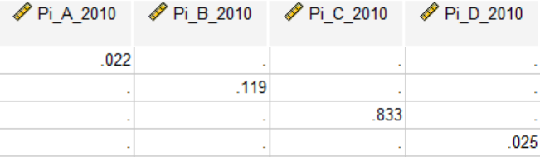
4、计算初始市场占有率
初始市场占有率为 2010 年末各运输方式旅客数占总旅客数的比例，公式为：某运输方式市场占有率 = 该方式 2010 年末旅客数 / 4 种方式 2010 年末旅客总数
计算 2010 年总旅客数：
点击【分析→描述统计→描述】，将 “Pass_2010” 选入 “变量”；
点击【选项】，勾选 “总和”，点击【继续→确定】，在输出窗口中查看 “Pass_2010” 的总和（案例中为 75600 万人）。
计算各方式市场占有率：
【转换→计算变量】，目标变量依次设为 “Pi_A_2010”“Pi_B_2010”“Pi_C_2010”“Pi_D_2010”，标签对应 “航空 2010 占有率” 等；
数字表达式输入 “Pass_2010/75600”（75600 为步骤 1 中得到的总旅客数），并通过【如果】条件分别限定 “Transport=1~4”；
计算结果（保留 3 位小数）：Pi_A=0.022（2.2%）、Pi_B=0.119（11.9%）、Pi_C=0.833（83.3%）、Pi_D=0.025（2.5%），为了保证总和为1，Pi_A_2010取0.023。
即

Slide 16
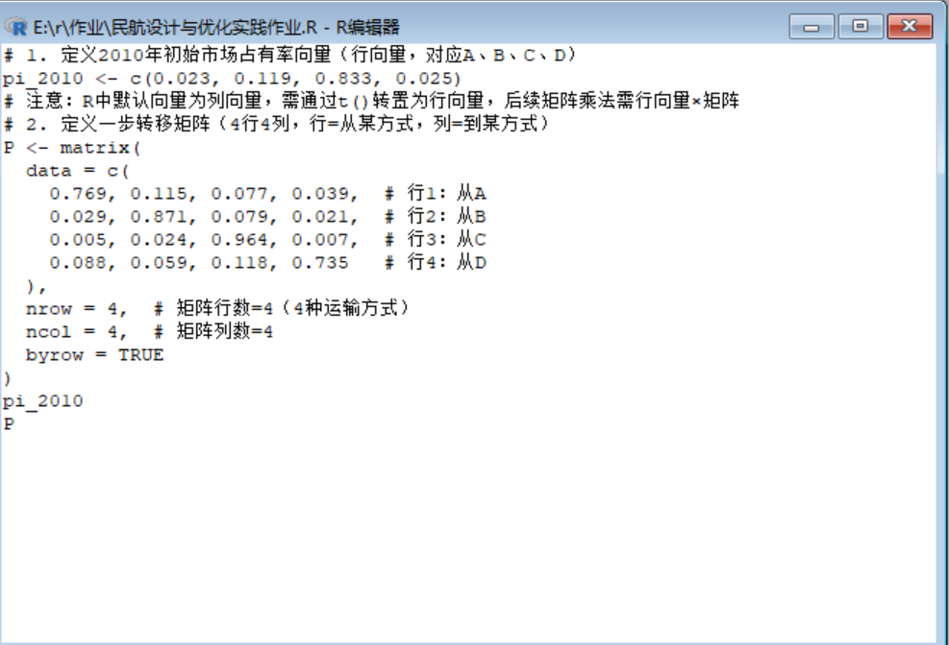
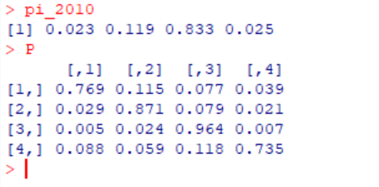

5、短期市场占有率预测（本部分SPSS不太好使，用R来实现）本期占有率 = 上期占有率 × 一步转移矩阵（矩阵乘法）
先定义初始向量和转移矩阵，与案例一致，然后进行矩阵乘法，把结果保留三位小数
pi_2011 <- t(pi_2010) %*% P # t(pi_2010)：将列向量转置为行向量
pi_2011_rounded <- round(pi_2011, 3)，然后输出结果，航空运输的占有率为2.8%，铁路运输的占有率为12.8%,公路运输的占有率为81.7%，水路运输的占有率为2.8%

Slide 17
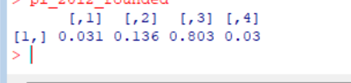
同理得2012年占有率，在2012年某省旅客运输市场中，航空运输(Ａ)的市场占有率为3.1%，铁路运输(Ｂ)的市场占有率为13.6%，公路运输 (Ｃ)的市场占有率为80.3%，水路运输(Ｄ)的市场占有率为3.0%
本案例应用马尔科夫分析法对旅客运输的航空运输占有率、铁路运输占有率、公路运输占有率和水路运输占有率进行定量分析，清楚了各种运输方式占有率的发展趋势。市场占有率表5-3-2所示。
 | 航空运输 | 铁路运输 | 公路运输 | 水路运输
初始状态 | 2.3% | 11.9% | 83.3% | 2.5%
稳定状态 | 5.5% | 21.0% | 69.8% | 3.6%
由表5-3-2可以将四种运输方式的市场占有率进行稳定状态和初始状态的对比，可以看出航空、铁路、水路三种运输方式相较于初始状态都有所提升，分别提升了3.2%、9.1%、1.1%，而公路运输下降了13.5%，说明旅客们出行方式的选择正慢慢趋向于多元化。旅客在选择出行方式时，会考虑多种因素，包括价格、速度、舒适度、安全性等，这些因素都会影响运输企业的竞争力和客户满意度。
因此，各运输企业要想在旅客运输市场中取得自己应有的份额，决策出更好的营销策略，就必须了解旅客的出行选择行为模式；必须依靠高速度、高技术、高质量的服务去参与竞争，着眼于为旅客提供更适宜的服务，力求更大限度地满足旅客需求。

Slide 18
总结
本研究以某省旅客运输市场为对象，通过马尔科夫分析法，系统完成了从数据调研到市场预测的全流程探索。我们先基于2009-2010年旅客流动数据，计算出保持概率与转向概率，构建起一步转移矩阵；再以2010年末市场占有率为初始向量，成功预测出2011-2012年短期市场格局，并推导出长期稳定状态下各运输方式的占有率。结果清晰显示，随着时间推移，旅客出行方式正从以公路为主导，逐步向航空、铁路、水路多元化方向发展——航空、铁路、水路占有率分别提升 3.2%、9.1%、1.1%，公路则下降 13.5%。这一变化既反映了旅客对出行体验（速度、舒适度等）需求的升级，也为运输市场的发展指明了方向。

Slide 19
谢谢

